Slide 1
Babel 编译过程
陈烁峰

Slide 2
目录
基本介绍
总体流程
常见的 AST
实战案例

Slide 3
基本介绍
PART ONE

Slide 4

定义
babel 是一个转译器，它能把新语法写的代码转化为目标环境支持的语法，并且对目标环境不支持的 api 自动 polyfill
babel 是巴别塔的意思。当时人类联合起来兴建希望能通往天堂的高塔，为了阻止人类的计划，上帝让人类说不同的语言，使人类相互之间不能沟通，计划因此失败，人类自此各散东西。此事件，为世上出现不同语言和种族提供解释。这座塔就是巴别塔。
- 来自《圣经》的典故

Slide 5
用途
- 对 esnext/typescript 转译，兼容目标环境
常见的有 @babel/preset-env、polyfill 等
- 对一些特殊功能的代码转化
例如自动埋点等。babel 提供了许多 api： 1 @babel/parser 将代码转化为 AST
2 @babel/traverse 对 AST 进行操作 3 @babel/generator 将 AST 转化为源代码
- 对代码进行分析
常见的有 eslint 等

Slide 6
初步认识
babel 的名字来源于巴别塔，是一个 js 转译器，他可以对 esnext/typescript代码进行转译，同时还暴露了一些api，提供给开发者进行特定用途的转化，除此之外，还能进行代码分析

Slide 7
总体流程
PART TWO

Slide 8
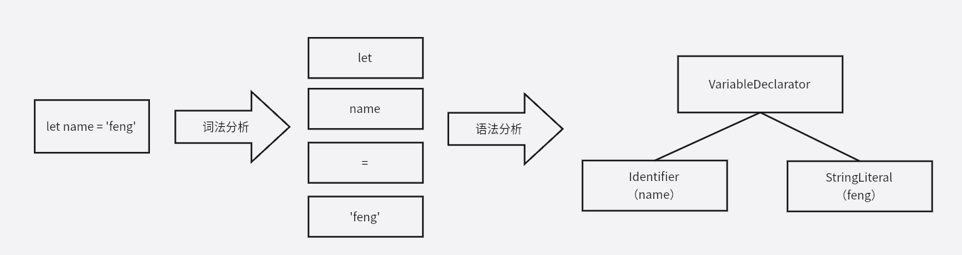
parse 阶段
parse 阶段的目的是把源代码字符串转化成机器能够理解的 AST，这个过程分成词法分析、语法分析
比如 let name = 'feng'; 这样一段源码，我们要先把它分成一个个不能细分的单词（token），也就是 let, name, =, 'feng'，这个按照单词的构成规则来拆分字符串成单词的过程是词法分析。
将 token 进行递归组装，生成 AST，这个过程称为语法分析，根据不同的语法结构，组装不同的对象，生成语法树

Slide 9
transform 阶段
对 parse 阶段生成的 AST 进行遍历，对节点进行操作
genertate 阶段
将 AST 转化为源代码，并生成 source-map

Slide 10
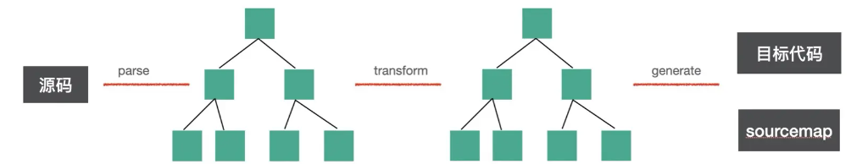
小结
parse 阶段将源代码转化为 AST
transform 阶段对 AST 节点进行修剪 ✂️
generate 阶段将 AST 转化为目标代码并输出sourcemap
这里对应到 iwb 的格式转化也是这样的，划分为三个阶段 parse 阶段: 将 iwb 的内容进行读取，转化为 JSON 格式
transform 阶段: 根据对应的关联关系转化成 enbx 相关的数据
generate 阶段: 根据 enbx 相关数据转化为 enbx 文件
传送门

Slide 11
常见的 AST
PART THREE

Slide 12
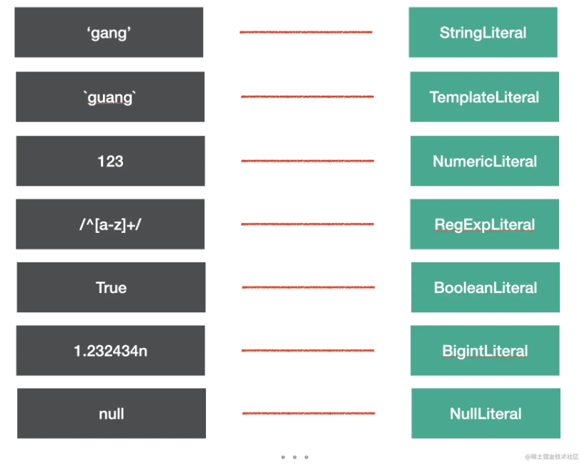
Literal ['lɪtərəl] - 字面量
比如 let name = 'feng'; 这里的 'feng' 就是字符串字面量 常见的字面量有:
babel 通过 xxLiteral 来抽象这部分内容

Slide 13
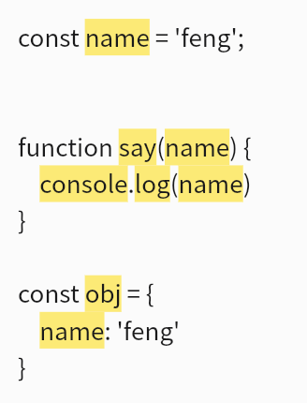
Identifier [aɪ'dentɪfaɪə] - 标识符
标识符是由字母、数字、下划线、美元符号组成，常见的的有变量名、属性名、参数名等各种声明和引用的名字

Slide 14
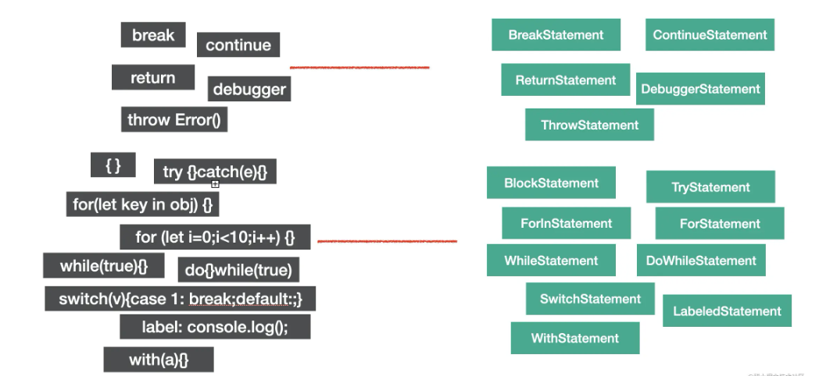
Statement ['steɪtmənt] - 语句
可以独立执行的单位
语句是代码执行的最小单位

Slide 15
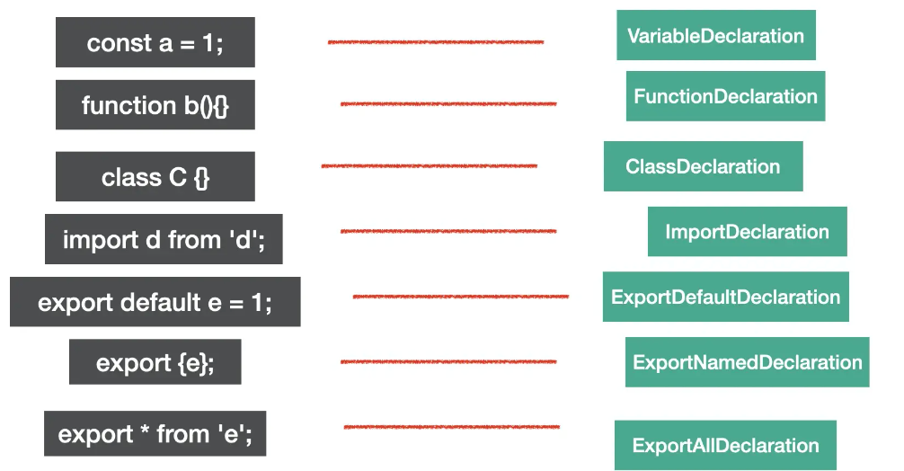
Declaration [ˌdekləˈreɪʃn] - 声明语句
声明语句是一种特殊的语句，例如声明了一个变量、函数、class、import、export 等

Slide 16
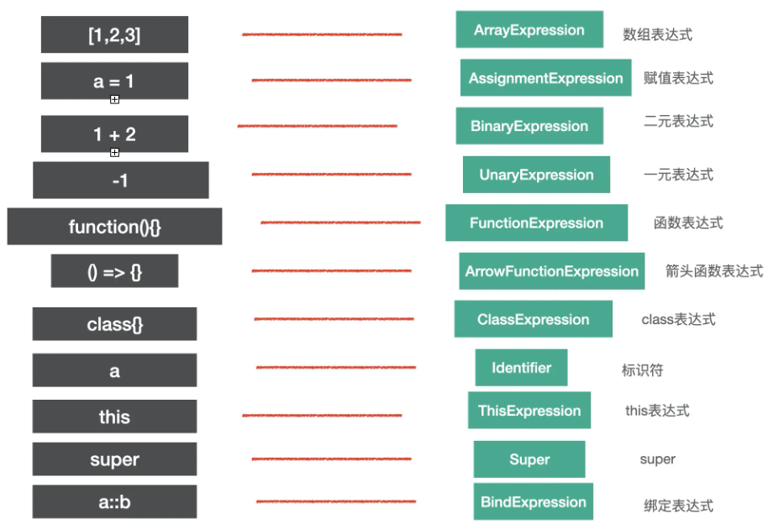
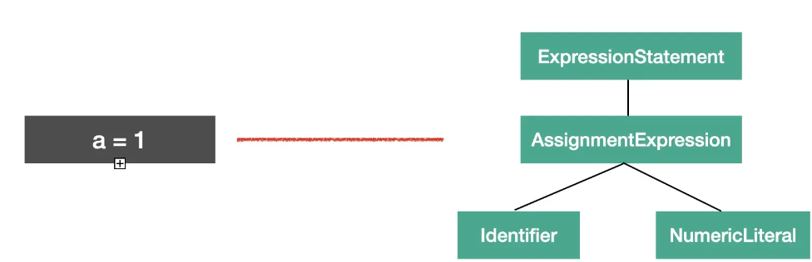
Expression - 表达式
执行后会有返回值，也是和语句的区别之一
当表达式作为语句执行时，会在外层包裹
ExpressStatement

Slide 17
案例: 给函数插入参数
我们经常会打印⼀些⽇志来辅助调试，但是有的时候会不知道⽇志是在哪个地⽅打印的。希望通过 babel 能够⾃动在console.log 等 api 中插⼊⽂件名和⾏列号的参数，⽅便定位到代码

Slide 18
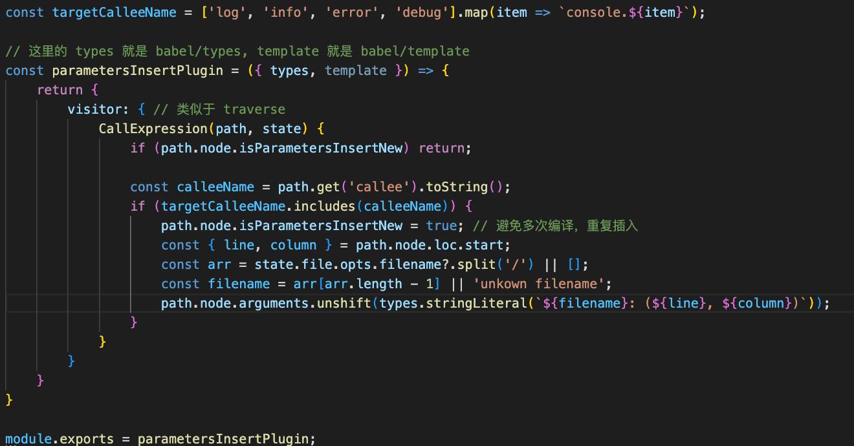
核心代码

Slide 19
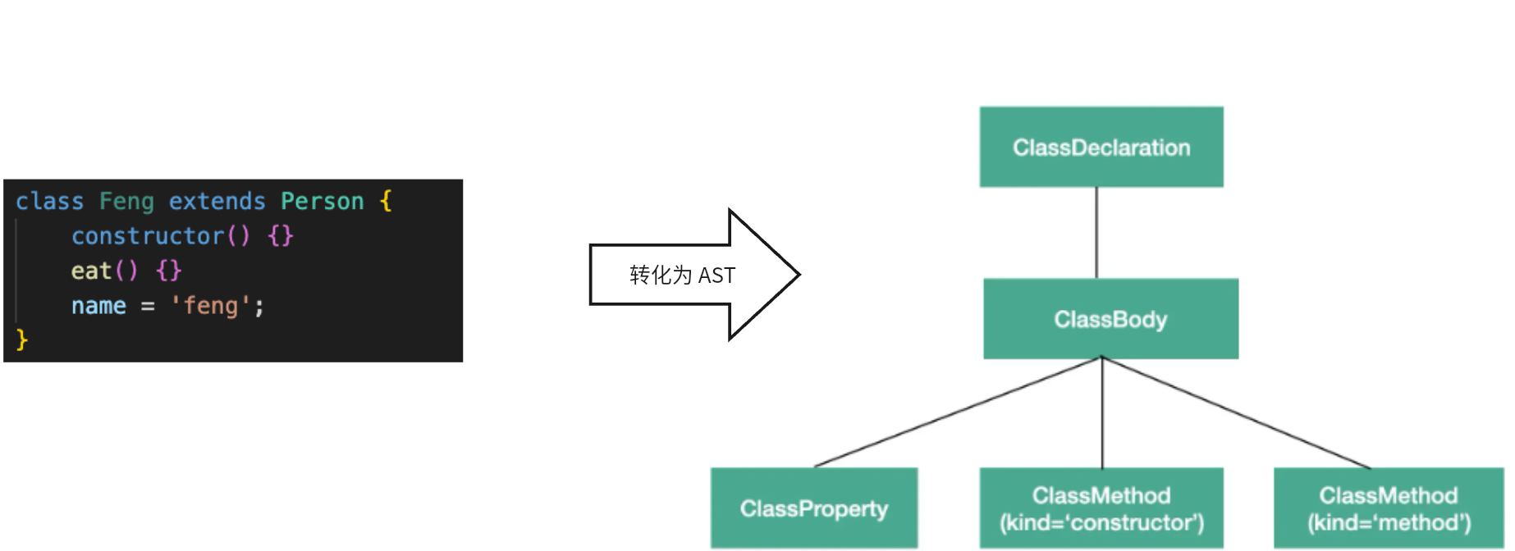
Class - 类
整个 class 的内容是 ClassBody。属性是 ClassProperty， 方法是 ClassMethod，可以通过 kind 属性去区分是构造函数还是方法

Slide 20
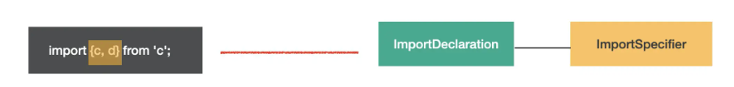
import - 导入
有三种类型的 Specifier: importSpecifier、importDefaultSpecifier、importNamespaceSpecifier
可以看出在 importDeclaration(声明语句)下包含着各种 import Specifier

Slide 21
案例: 自动埋点
在函数打桩或者想统计每个页面的访问次数时，一个个去给函数打桩或者页面埋点，会变得特别繁琐。希望通过 babel 实现一个简单的函数打桩/页面自动埋点功能

Slide 22
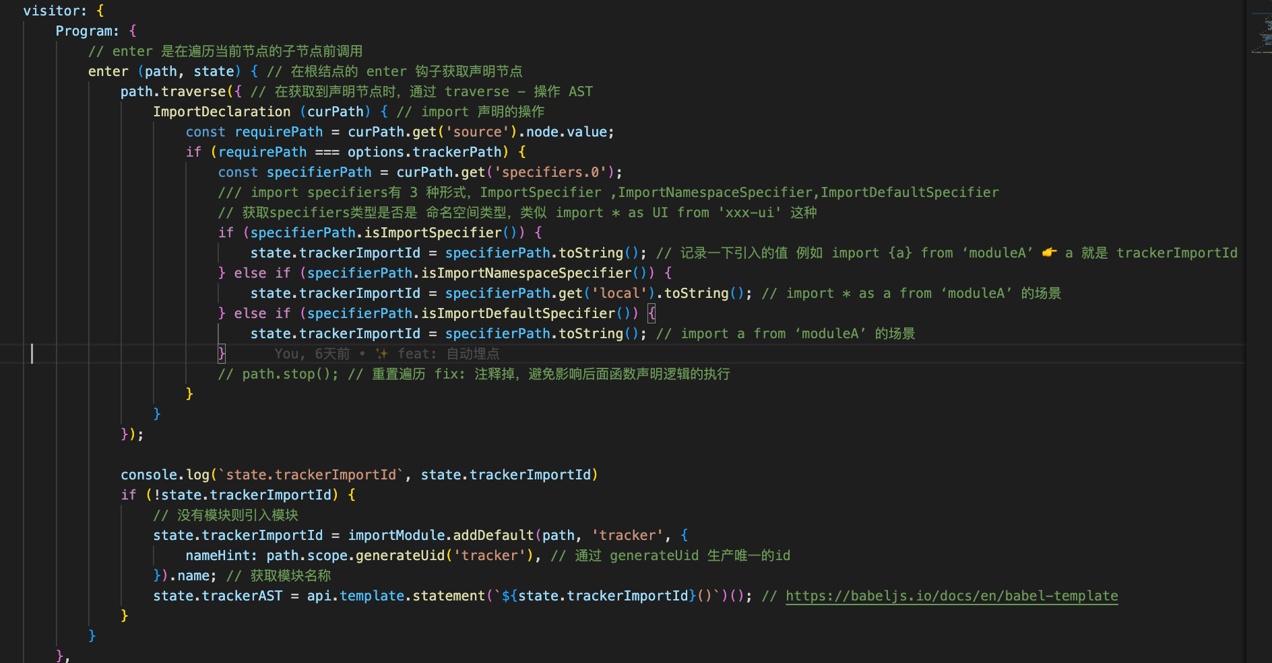
核心代码

Slide 23
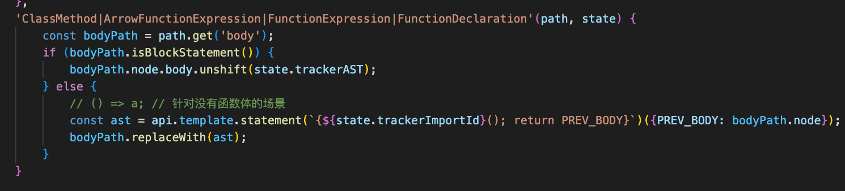
核心代码

Slide 24
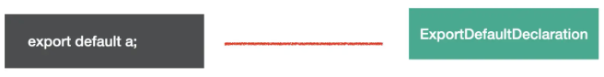
export - 导出
有三种类型声明语句: ExportNamedDeclaration、ExportDefaultDeclaration、ExportAllDeclaration

Slide 25
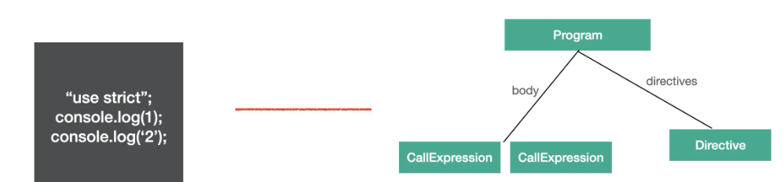
Program & Directive - 根节点 & 属性
program 是代表整个程序的节点，它有 body 属性代表程序体，存放 statement(语句)数组，就是具体执行的语句的集合。还有 directives 属性，存放 Directive 节点，比如"use strict" 这种指令会使用 Directive 节点表示。

Slide 26
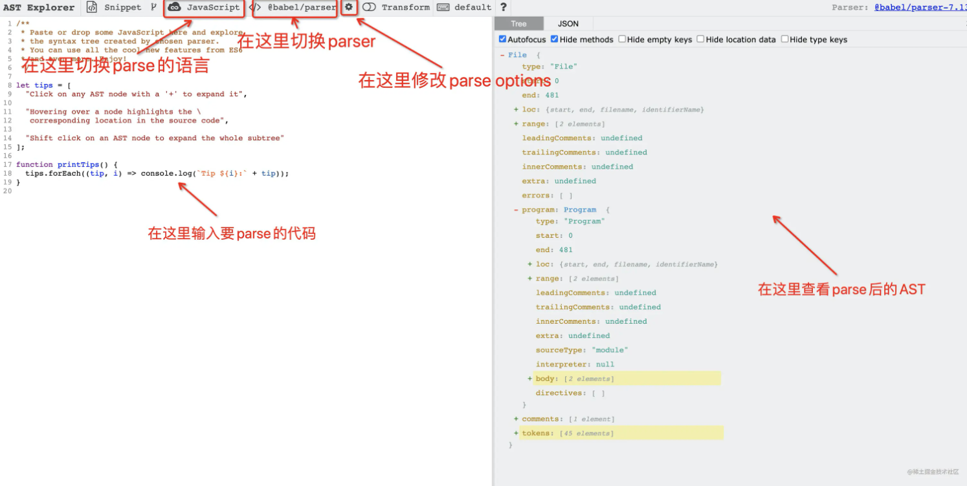
File - 最外层节点
babel 的 AST 最外层节点是 File，它有 program、comments、tokens 等属性，分别存放 Program 程序体、注释、token 等，是最外层节点。
AST 可视化查看工具
传送门: axtexplorer.net

Slide 27
小结
这一节，我们学习了 AST 相关的一些基础语法，知道了字面量、标识符、语句、表达式等语法，在babel编译过程中的表现形式是怎么样的。最后我们了解了在线转化工具，可以辅助我们更好的了解 AST 的相关知识。
记得在培训的时候，成年人掌握知识大部分是通过 721 学习法，也就是有 70%的知识是在实践的过程中学到的，因此我们通过 2 个案例了解了 babel。
接下来我们将实现一个简单的 babel 加深理解。

Slide 28
实战案例
PART FOUR

Slide 29
案例: 实现一个简单的 babel
通过前面的学习，我们了解到 babel 的整体编译过程可简单地划分成三步：
1 parse 阶段将源代码转化为 AST
2 transform 阶段可以对 AST 进行操作
3 generator 阶段可以将 AST 转化为目标代码并生成 source-map

Slide 30
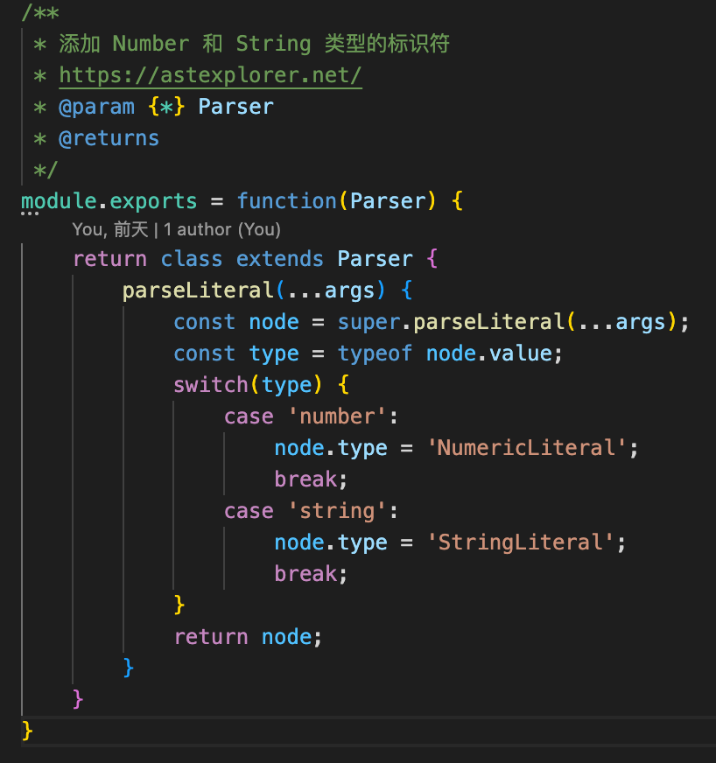
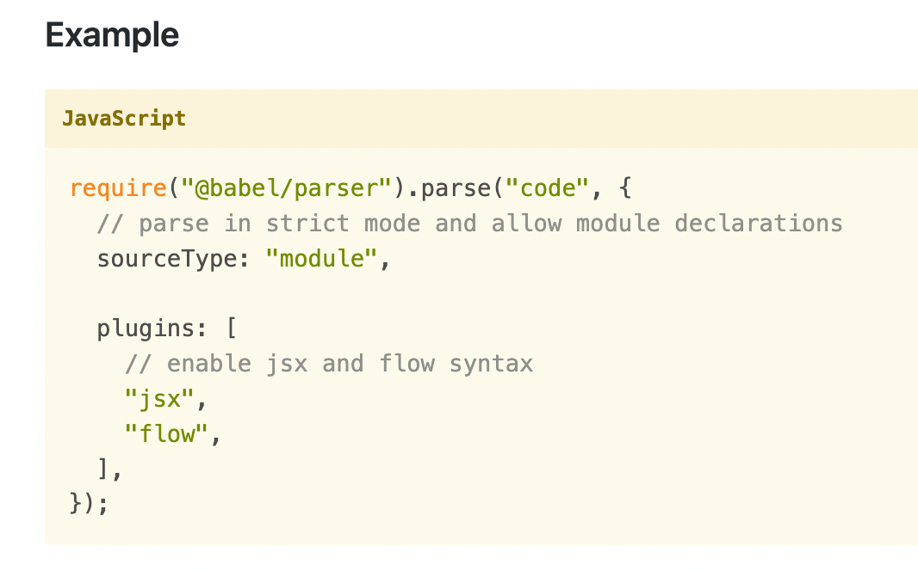
实现一个 parser
依据： babel 的 parser 并不是完全自己实现的，而是基于 acorn 并通过继承插件的方式进行拓展
如何实现一个 parser 插件呢？
- 继承 acorn 的 Parser 类并进行拓展，例如：
如何使用 parser 插件呢？
- 如下：

Slide 31
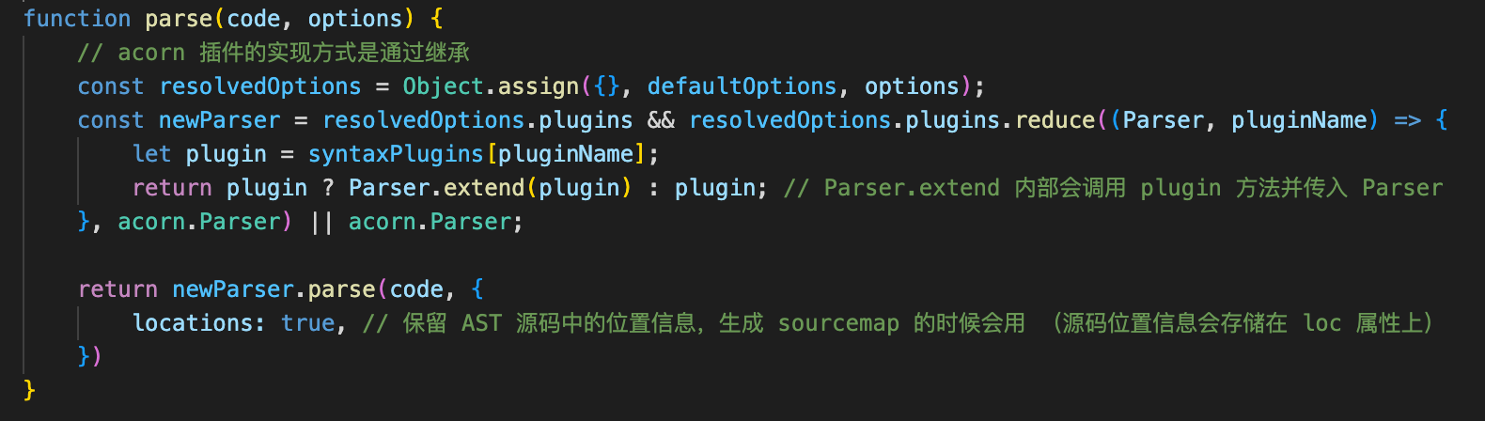
实现一个 parser
思路： 1 获取到用户传入的配置项，根据配置项去加载对应的 parser 插件
2 通过继承的方式对 acorn 的 parser 进行拓展

Slide 32
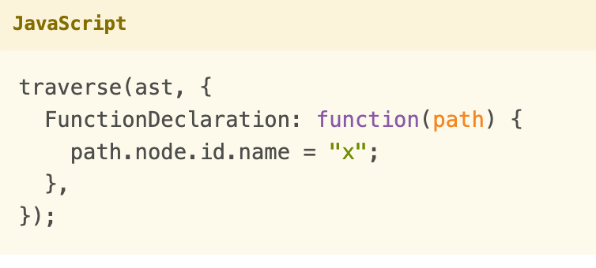
实现一个 traverse
依据： traverse 是遍历 AST，并且在遍历的过程中判断节点的类型是否有对应的函数，在函数里面实现对 AST 的增删改
如何使用？
- 如下：

Slide 33
实现一个 traverse
思路： 1 对 AST 进行深度优先遍历
2 在遍历的过程中，根据类型调用不同的 visitor 函数
这里会有一个问题，在深度遍历的过程中，我们需要如何判断哪些子属性需要继续遍历呢？
- 维护一份 Map 数据，对应每一个节点中可以遍历的子属性（因为子属性里面有可能包含子节点）

Slide 34
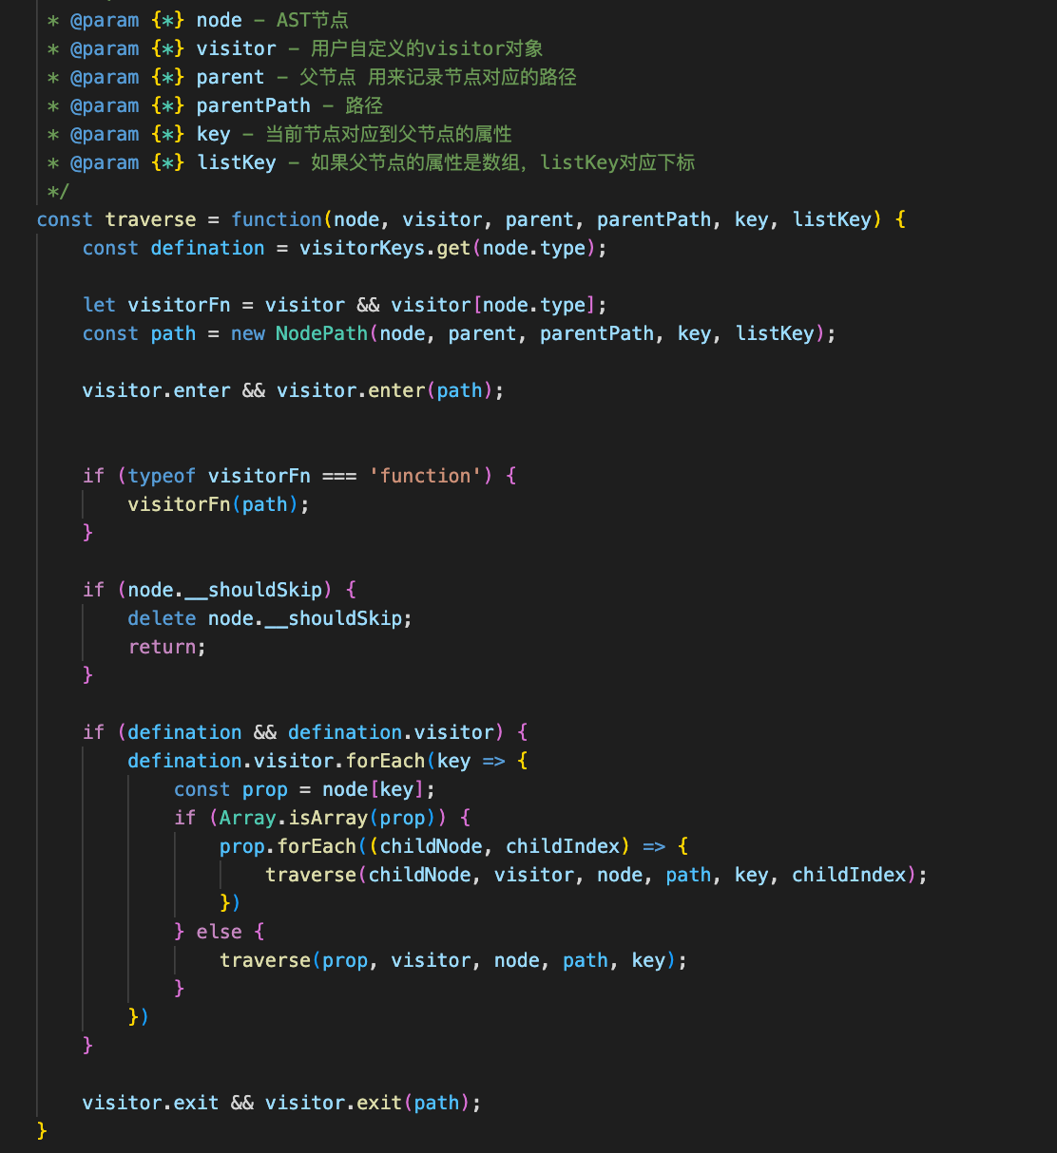
实现一个 traverse

Slide 35
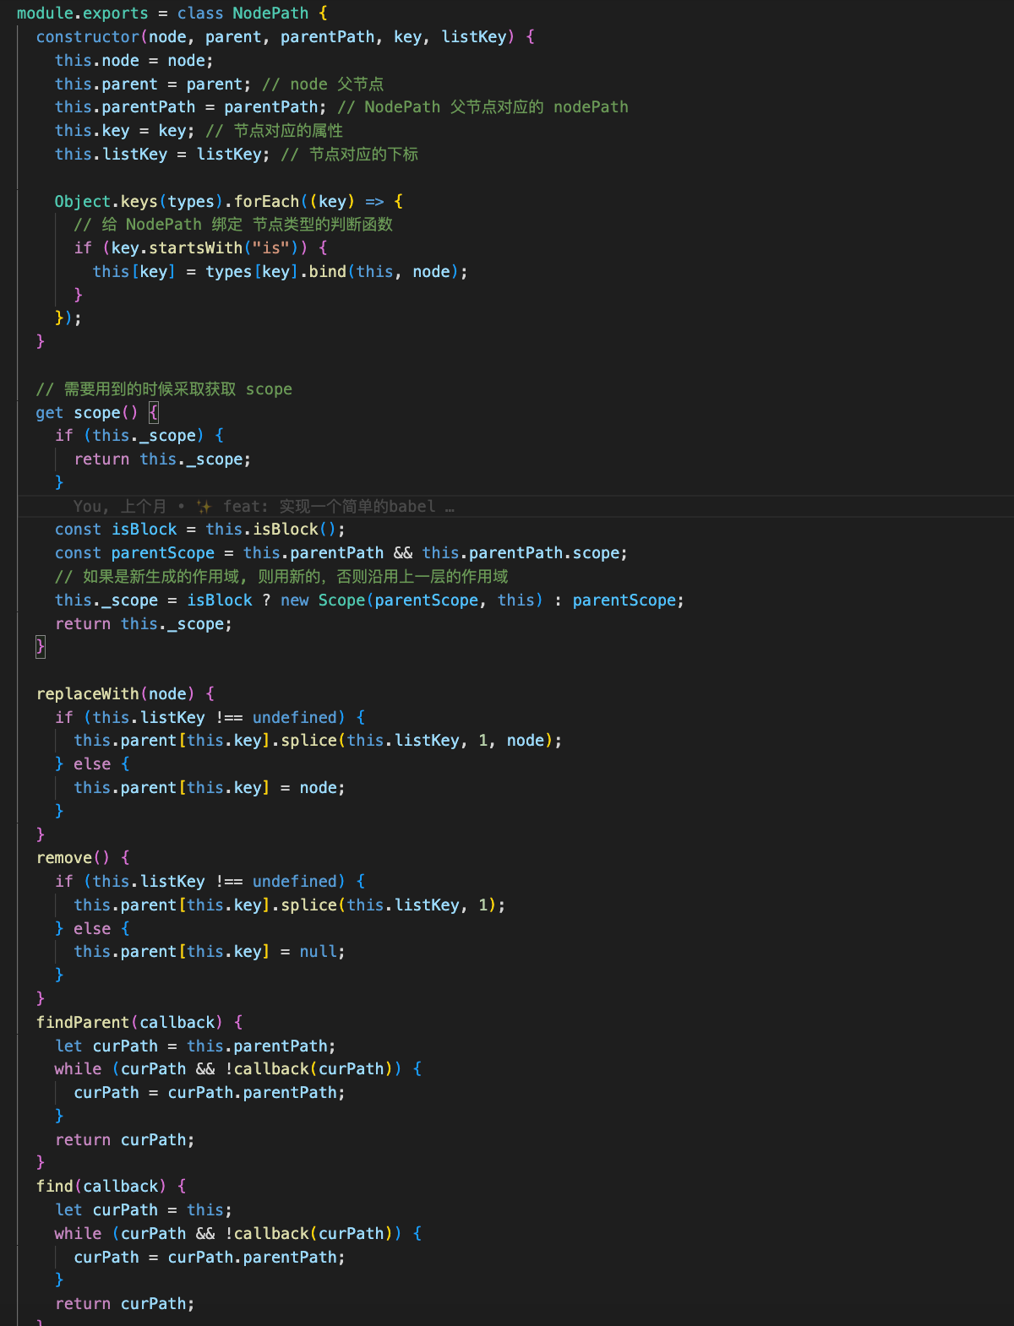
实现一个 traverse - path
实现 path 的思路:
前提: path 可以简单的理解是链表，
是在深度优先遍历的过程中，
不断地去关联父子path
做法: 在遍历的过程中，
创建一个节点 NodePath, 不断地去关联path

Slide 36
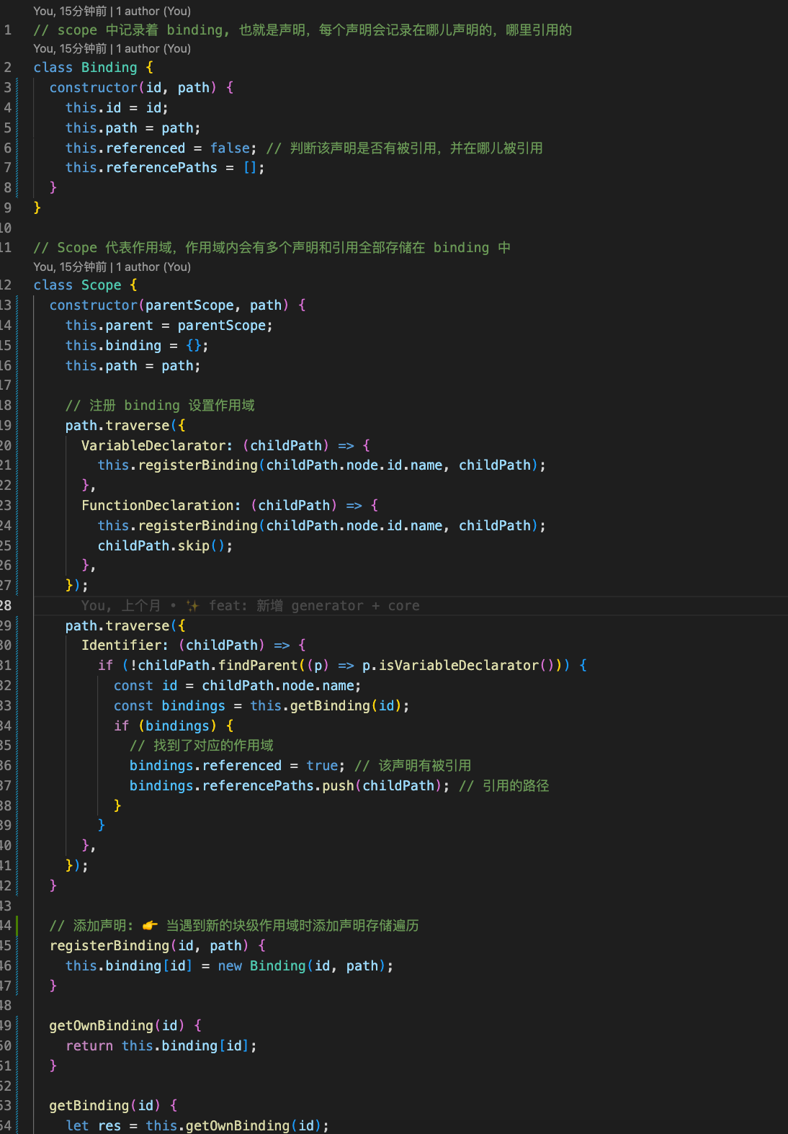
实现一个 traverse - Scope
实现 Scope 的思路:
前提: path.scope 记录着整条作用域链，
包括声明的变量和对该声明的引用
能生成 scope 的 AST 叫做 block，
比如 FunctionDeclaration 就是一个 block
scope 中记录着 bindings, 也就是声明，
每个声明会记录在哪儿声明的，哪里引用的
做法: 遇到 block 节点，创建 scope 的时候，
遍历作用域中的所有声明
(VariableDeclaration、FunctionDeclaration)，
记录该 binding 到 scope 中。

Slide 37
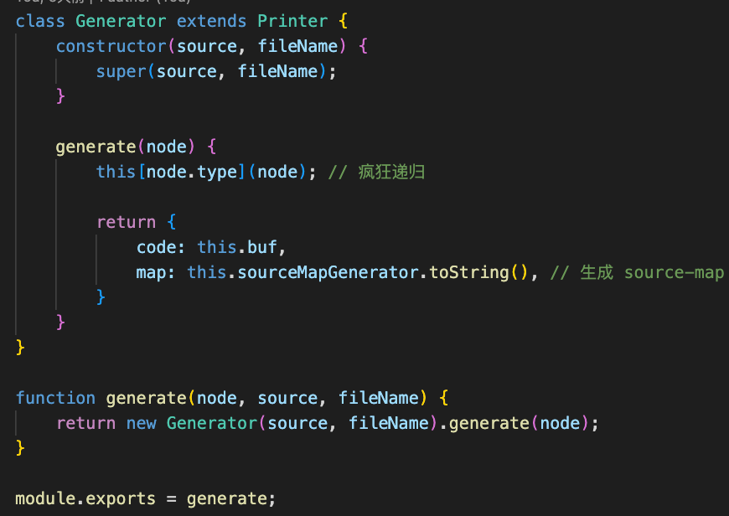
实现一个 generator
思路： 1 根据不同的 AST 类型输出不同的字符串
2 在输出的过程中记录目标代码的行和列，通过目标行列和源代码的行列关联关系生成source-map

Slide 38
对未来的展望
PART FIVE

Slide 39
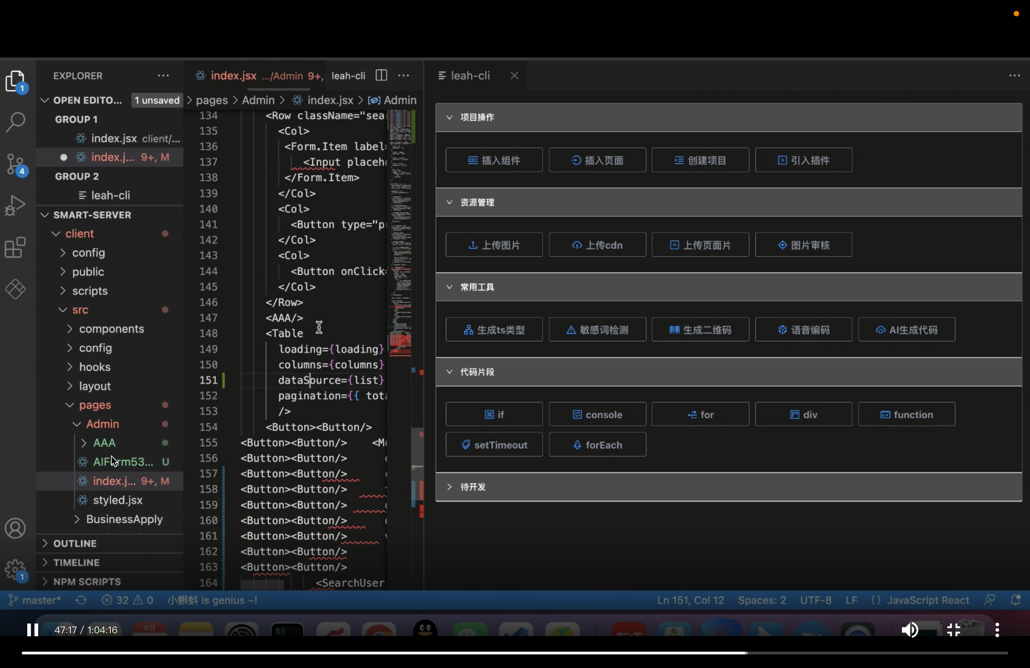
结合人工智能解放生产力

Slide 40

THANK YOU FOR WATCHING 你盼世界，我盼你无bug

